Slide 1


UBND QUẬN LONG BIÊN
TRƯỜNG MẦM NON HOA HƯỚNG DƯƠNG
LĨNH VỰC PHÁT TRIỂN NHẬN THỨC
DẠY BÉ XEM GIỜ ĐÚNG
Lứa tuổi: 5-6 tuổi
Giáo viên: Vũ Thị Ngọc Anh
Năm học: 2024-2025

Slide 2


Mục đích - Yêu cầu:
1. Kiến thức:
• Trẻ có biểu tượng ban đầu về thời gian.
• Cung cấp cho trẻ những hiểu biết về đặc điểm của đồng hồ và biết được các chức năng của chúng: số, kim ngắn chỉ giờ, kim dài chỉ phút, kim giây bé và dài nhất.
• Qua tiết học trẻ biết vận dụng các kiến thức vào cuộc sống.
2. Kỹ năng:
• Phát triển cho trẻ khả năng quan sát, tư duy ngôn ngữ, chú ý ghi nhớ có chủ đích và biết cách tạo giờ đúng trên đồng hồ.
• Củng cố kỹ năng làm việc theo nhóm. Trẻ chơi các trò chơi hứng thú biết kết hợp với bạn để có kết quả tốt.
• Trẻ biết xem giờ đúng: kim dài chỉ vào số 12, kim ngắn chỉ vào một số bất kỳ.
• Trẻ biết cách chơi, luật chơi của các trò chơi.
3. Thái độ:
• Trẻ hứng thú với tiết học và có ý thức học tập.
• Giáo dục trẻ biết quý trọng thời gian vì thời gian rất cần thiết cho con người.
II. Chuẩn bị:
• Bài giảng “Dạy bé xem giờ”.
• Đồng hồ của cô.
• Màn hình, máy chiếu.
• Mỗi trẻ 1 chiếc đồng hồ xoay được kim ngắn, kim dài.

Slide 3


1. Hoạt động 1: Chiếc đồng hồ báo thức

Slide 4


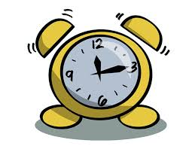


Rảnh rang kêu suốt đêm ngày
Nhắc em đi ngủ, nhắc em học bài
Một kim chạy chậm khoan thai
Một kim chạy những bước dài thật nhanh
Đố bé đó là cái gì?

Slide 6
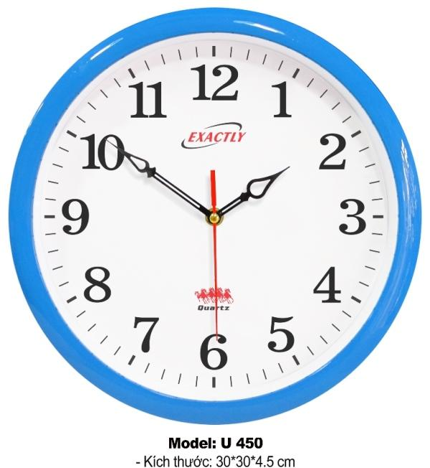

Slide 7

12
11
1
10
2
9
3
8
4
7
5
6

Slide 8
2. Hoạt động 2: Bé cùng xem giờ

Slide 9


